Slide 1
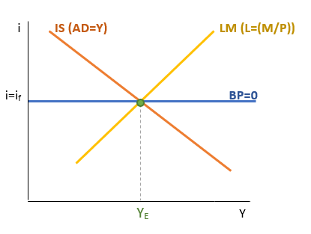
Makroekonomie 3+2, EVSNPMABMI Model IS-LM-BP, platební bilance, měnové kurzy
5
Ing. Kamila Turečková, Ph.D.

Slide 2
Devizový trh
devizový trh je místo, kde jednotliví účastníci prodávají či nakupují zahraniční národní měny, resp. veškerá depozita denominovaná v různých národních měnách.
místo střetu nabídky a poptávky po dané měně (determinace DK)
mezi faktory ovlivňující tuto nabídku či poptávku v krátkém období patří změny cenových hladin, úrokových sazeb, peněžní zásoby, reálného produktu, očekávání ohledně budoucího vývoje devizového kurzu a zásahy státních institucí (kurzové intervence)
kurzová intervence představuje opatření centrální banky, prostřednictvím něhož monetární autorita brání výkyvům devizového kurzu od měnové parity nebo od své představy o vývoji a úrovni devizového kurzu
v dlouhém období je vývoj DK vysvětlen teorií parity kupní síly (absolutní (E=P/P_{f}) a relativní verze (%Δ𝐸=%Δ𝑃−%Δ𝑃_{f}=𝜋−𝜋_{f}))
zákon jedné ceny
časově nezařaditelné (politické, historické, externí podmínky, mezinárodní koordinace a spolupráce, strukturální charakteristika dané země
komerční banky, devizoví dealeři a brokeři, centrální banky, firmy (importéři, exportéři a zajišťovatelé), ostatní finanční nebankovní instituce – pojišťovny, investiční fondy, atd.
funkce devizového trhu: umožňuje zahraniční obchod a mezinárodní investování, zajištění se proti kurzovému riziku, spekulační funkce, dovoluje arbitráž
https://www.mesec.cz

Slide 3
Devizový kurz
představuje cenu jedné měny vyjádřenou v jednotkách jiné měny nebo vztaženou ke koši měn
alternativně označován jako směnný nebo měnový
dvojí vyjádření kurzu, závisí na kótování (způsob vyjádření kurzu)
přímé: 28 CZK/EUR; nepřímé:0,04 EUR/CZK
vždy platí, že jedna měna posiluje, zatímco druhá oslabuje
nominální a reálný devizový kurz
nominální: ceny zahraniční měnové vyjádřené prostřednictvím měny domácí
reálný: cenu měny vyjádřenou ve zboží, které lze za jednotku tuzemské měny koupit v zahraničí v poměru k množství zboží, které lze koupit za stejnou jednotku v tuzemsku (R=E*P_{f}/P)
režimy směnných (devizových) kurzů: volný a řízený floating, posuvné a pevné zavěšení, cílové zóny a pásma, fixní devizový kurz, měnová unie, měnový výbor
Fixní kurz znamená státní garanci jisté úrovně kurzu. Při plné konvertibilitě (existenci devizového trhu) je těžko možné zaručit naprostou nehybnost kurzu na jedné hodnotě, používá se v realitě většinou fixní kurz s fluktuačním pásmem.
V systému plovoucích (flexibilních) kurzů je devizový kurz měny určován nabídkou a poptávkou na devizovém trhu, tudíž centrální autorita nemusí zasahovat. Děje se tak pouze v případě řízeného floatingu, kdy je dáno právo centrální autoritě (CB) občasně zasáhnou ve prospěch vývoje devizového kurzu. ČR uplatňuje systém řízeného floagintu.
devalvace, depreciace a revalvace, apreciace
https://www.forex24.cz

Slide 4
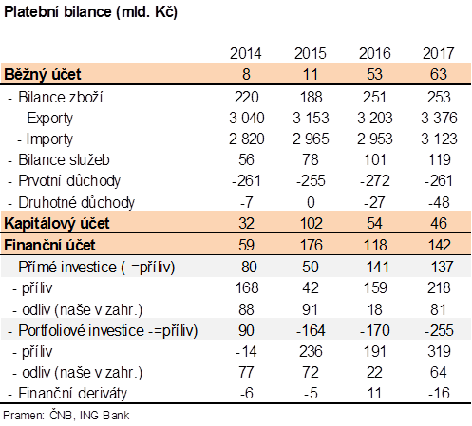
Platební bilance
platební bilance (BP) je systematickým statistickým výkazem peněžních i nepeněžních toků (vyjádřených však v penězích) všech ekonomických transakcí mezi subjekty domácí země (rezidenty) a okolním světem (nerezidenty) za zvolené období (zpravidla se jedná o jeden rok) sestavených dle pravidel podvojného účetnictví
platební bilance, je vždy vyrovnaná
pozornost je třeba věnovat jednotlivá saldům samostatných účtů a podúčtů a jejich změnám v čase
členíme ji horizontálně a vertikálně
vertikální členění je důsledkem principu podvojného účetnictví, tj. každý záznam se znaménkem plus je doprovázen druhým záznamem se znaménkem mínus (prodej automobilu, přijatá platba za automobil)
mezinárodní transakce členíme na kreditní záznamy (příliv aktiv do ekonomiky; na devizových trzích je nabízena cizí měna) a debetní záznamy (odliv aktiv, platby cizím nerezidentům, na devizových trzích nabízena domácí měna)
horizontálně ji členíme na tyto hlavní účty:
Běžný účet
Kapitálový účet
Finanční účet
Saldo chyb a opomenutí, statistické diskrepance
Účet oficiálních devizových rezerv

Slide 5
Struktura platební bilance
běžný účet
bilance zachycuje mezinárodní obchod se zbožím a službami včetně jednostranných transferů mezi zeměmi. Nejdůležitější bilancí je (1) obchodní bilance (rozdíl mezi exportem a importem výrobků a zboží); (2) bilance služeb (totéž mezi službami) a (3) bilance výnosů (příjmy a výdaje, které jsou obrazem předchozího pohybu výrobního faktoru, nejčastěji investic)
kapitálový účet
není příliš významnou položkou a zaznamenáváme zde kapitálové transfery související s: (1) migrací obyvatelstva (převody migrantů); (2) promíjením dluhů; (3) převody s nehmotnými právy (patenty, licence, ochranné známky, autorská práva) apod.
finanční účet
zaznamenáváme zde rozdíl mezi přílivem zahraničního kapitálu plynoucího do země z okolního světa (nákupy tuzemských aktiv) a odlivem kapitálu z domácí ekonomiky do zahraniční (nákupy zahraničních aktiv). Mezi jednotlivé podúčty patří: (1) přímé investice (investice, jejichž cílem je získání úplné nebo částečné kontroly nad domácí firmou); (2) portfoliové investice (mezinárodní finanční toky, které souvisí s investicemi do účastí a do majetkových a dluhových cenných papírů, jejichž cílem není převzetí kontroly a řízení); (3) finanční deriváty a (4) ostatní investice (krátkodobá a dlouhodobá aktiva a pasiva, která vzniknou v souvislosti s krátkodobými a dlouhodobými půjčkami, úvěry a depozity.
saldo chyb a opomenutí, statistické diskrepance
odpočtové položky představující saldo toků, které nebylo možno na výše uvedených účtech jednoznačně identifikovat včetně nesrovnalostí vzniklých při sběru dat, kurzových rozdílech a nezachytitelných platbách
účet oficiálních devizových rezerv
zachycujeme zde pohyb likvidních zahraničních aktiv centrální banky a ministerstva financí, které mohou být využívány k financování a regulování nerovnováhy platební bilance. Nárůst devizových rezerv se účtuje na kreditní straně se znaménkem mínus a opačně.

Slide 6
Vyrovnávací mechanismy platební bilance
Slouží k automatickému vyrovnávání platební nebo obchodní bilance:
Klasický cenový vyrovnávací mechanismus OB
Přebytek OB → příliv peněz ze zahraničí a růst peněžní zásoby → růst domácí cenové hladiny → pokles exportu, růst importu → vyrovnání OB
Keynesiánský důchodový vyrovnávací mechanismus OB
Deficit OB → IM > EX → pokles AD → pokles produktu → pokles celkového důchodu → pokles IM, růstu EX → vyrovnání OB
Úrokový vyrovnávací mechanismus PB
Přebytek PB → příliv peněz ze zahraničí a růst peněžní zásoby → pokles domácí úrokové míry → odliv kapitálu → vyrovnání PB
Kurzový vyrovnávací mechanismus PB
Přebytek PB → převis nabídky nad poptávkou deviz → zhodnocení měny → pokles exportu, růst importu → vyrovnání PB
Teorém lokomotivy: mechanismus, kdy růst výkonu jedné země vede k následnému růstu výkonnosti v zemi jiné skrze vzájemný mezinárodní obchod (export, import)
Importovaná inflace: jsou-li v ekonomice A i B plně využité zdroje, potom růst cenové hladiny v zemi A vede prostřednictvím zahraničního obchodu k růstu cenové hladiny v zemi B (prostřednictvím růstu AD v zemi B, kde jsou zdroje původně levnější)

Slide 7
Model IS-LM-BP
rozšíření modelu IS-LM o otevřenou ekonomiku (mezinárodní obchod a mezinárodní finanční transakce)
v analýze ekonomiky v rámci modelu IS-LM-BP je nutné rozlišovat systém měnového kurzu, tj. zda uplatňujeme fixní nebo plovoucí devizový kurz
trh peněz a ostatních finančních aktiv (křivka LM) zůstává beze změny:
křivka LM (rovnováha na trhu peněz): i = 𝟏/𝒉∗(𝒌∗𝒀 −𝑴/𝑷)
upraveno pro rovnovážný produkt pak: Y = 𝟏/𝒌∗(𝒉∗𝒊+𝑴/𝑷)
trh statků a služeb (křivka IS) je determinována dalšími proměnnými a je potřeba u ní rozlišovat, v jakém režimu devizového kurzu ekonomika funguje
nová křivka BP představuje zjednodušeně vnější rovnováhu
platební bilance se skládá v rámci tohoto modelu pouze ze dvou účtů : běžného a finančního: 𝐵𝑃=𝐶𝐴+𝐶𝐹
platební bilance (BP) je v rovnováze (BP = 0), když je v rovnováze buď běžný účet (CA) i finanční účet (CF) nebo když přebytek jednoho účtu vyrovná deficit druhého. Za tohoto stavu nebude vznikat tlak na změnu rezerv.
běžný účet je ovlivněn výší reálného důchodů, zatímco finanční účet ovlivňují úrokové sazby, resp. srovnáním úrovně domácí úrokové sazby (i) se zahraniční úrokovou sazbou (i_{f}):
i=i_{f} pak existuje tzv. dokonalá mobilita kapitálu (křivka BP je horizontální)
i≠i_{f} pak hovoříme o nedokonalé mobilitě kapitálu (křivka BP je pozitivně skloněná křivka)

Slide 8
Křivka IS
Při determinaci úrovně rovnovážné produkce v otevřené ekonomice budeme vycházet ze znalostí o čtyřsektorovém jednoduchém keynesiánském modelu a spojíme je se znalostmi o určení rovnovážné produkce v modelu IS-LM
Rovnice IS v otevřené ekonomice s fixním kurzem:
AD=C+I+G+NX kde NX=NXa–m*Y
AD=Ca+c*Y–c*Ta-c*t*Y+c*TR+Ia-b*i+G+NXa–m*Y
A = Ca + c*TR – c*Ta + Ia + G + NXa
AD=A+[c* (1 – t) – m]*Y- bi
podmínka rovnováhy na trhu statků a služeb: AD=Y
Y=A+[c*(1–t)–m]*Y-bi po úpravách:
IS: Y=𝟏/(𝟏−𝒄∗(𝟏−𝒕)+𝒎)∗(𝑨−𝒃𝒊) resp. IS: Y=α_{F}*(A–bi)
α_{F} je jednoduchý multiplikátor otevřené ekonomiky
devizový kurz nedeterminuje velikost produkce!
Rovnice IS v otevřené ekonomice s plovoucím kurzem:
čisté vývozy jsou v systému plovoucích kurzů závislé nejen na autonomních vývozech (EX) a autonomních dovozech (IMa) a indukované složce dovozů (m*Y), ale také na pohybu reálného devizového kurzu (R): NX=NXa–m*Y+v*R, kde v je citlivost čistých vývozů na změny reálného devizového kurzu
AD=C+I+G+NX kde NX=NXa–m*Y+v*R
AD=Ca+c*Y–c*Ta-c*t*Y+c*TR+Ia-b*i+G+NXa–m*Y+v*R
A = Ca + c*TR – c*Ta + Ia + G + NXa
AD=A+[c* (1 – t) – m]*Y- bi+vR
podmínka rovnováhy na trhu statků a služeb: AD=Y
Y=A+[c*(1–t)–m]*Y-bi+vR po úpravách:
IS: Y=𝟏/(𝟏−𝒄∗(𝟏−𝒕)+𝒎)∗(𝑨−𝒃𝒊+vR) → IS: Y=α_{F}*(A–bi+vR)
→ při růstu reálného devizového kurzu dochází k reálnému znehodnocení, domácí měna oslabuje (z 25 CZK/EUR na 30 CZK/EUR), zboží domácí země se stává v zahraničí levnější, export roste a tím pádem roste také čistý export a roste AD a opačně

Slide 9
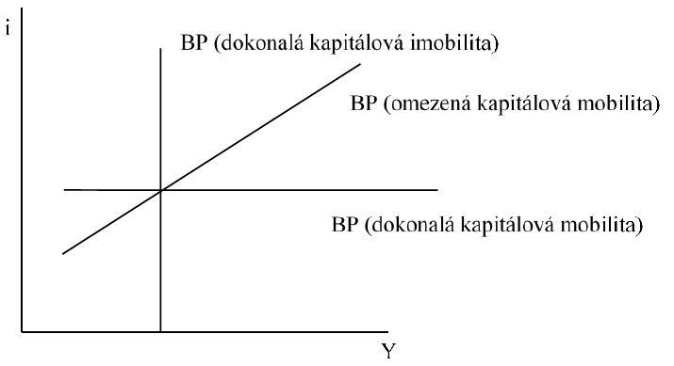
Křivka BP
platební bilance je složena pouze z běžného účtu (BÚ) a finančního účtu (FÚ)
běžný účet analyzujeme pomocí funkce čistého exportu (NX), který ovlivňuje domácí a zahraniční důchod
finanční účet ovlivňuje úroková míra, tj. výnos finančních aktiv podle kterého se investoři rozhodují o alokaci svého kapitálu
platební bilance jako celek musí být vyrovnaná tj. BP = BÚ + FÚ
na tvar křivky BP má vliv mobilita kapitálu:
dokonalá kapitálová mobilita (i = i_{f}) znamená, že investoři mohou nakupovat nebo prodávat finanční aktiva bez jakýchkoliv omezení s nízkým náklady (neexistuje politické riziko, existuje podobné daňové zatížení, stabilní kurz)
dokonalá kapitálová imobilita: kapitál se nemůže mezi zeměmi vůbec pohybovat
mezi tím existují různé formy nedokonalé kapitálové mobility
Křivka BP tedy vyjadřuje takové kombinace úrovní důchodu a úrokových sazeb, za nichž je platební bilance v rovnováze.

Slide 10
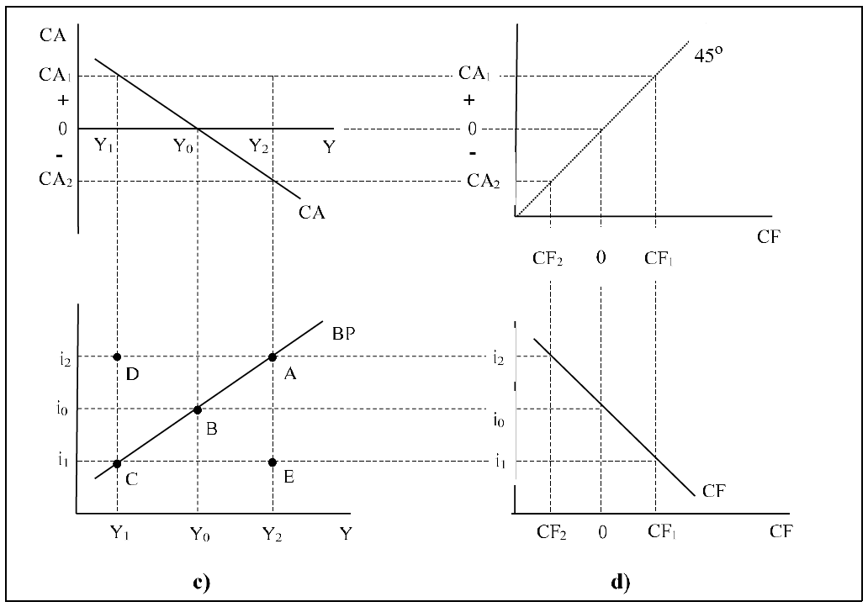
Odvození křivky BP
Body A a C na křivce BP sice představují rovnováhu platební bilance, ovšem v případě bodu A se jedná o schodek běžného účtu a přebytek finančního účtu a v případě bodu C se jedná o přebytek běžného účtu a schodek účtu finančního.
Bod B pak představuje situaci, kdy jsou oba účty v rovnováze. Spojením těchto tří bodů získáme křivku platební bilance.
Napravo od křivky BP je důchod příliš vysoký, a proto je příliš vysoký i import, který přesahuje export a vzniká deficit platební bilance. Nalevo od křivky BP je reálný důchod naopak příliš nízký, a proto je nízký i import, opět vzniká nerovnováha, tentokrát přebytek platební bilance.

Slide 11
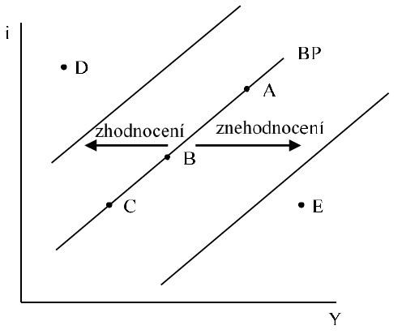
Sklon, poloha a body mimo křivku BP
Křivka BP má obecně pozitivní sklon, který je determinován především stupněm kapitálové mobility → čím dokonalejší je mezinárodní kapitálová mobilita, tím plošší je BP a naopak.
Posuny BP jsou determinovány: úrovní důchodu a úrokové sazby, nominálním měnovým kurzem a poměrem zahraniční cenové hladiny (P_{f}) k domácí cenové hladině (P).
zvýšení reálného devizového kurzu (znehodnocení domácí měny), potom dojde ke zlepšení čistých vývozů při každé úrovni důchodu a křivka BP se posune doprava a opačně. Je-li poměr cenových hladin (P a P_{f}) konstantní, pak devalvace domácí měny posunuje křivku BP doprava a opačně.
Body D a E jsou nerovnovážné body. V bodě D je platební bilance v přebytku, protože úroková sazba je pro daný důchod příliš vysoká, aby vyvolala čistý kapitálový odliv, měnové rezervy se zvyšují. V bodě E je také platební bilance v nerovnováze ovšem v deficitu (schodku). Úroková sazby je příliš nízká, aby vyvolala příliv kapitálu, který by vyrovnal schodek běžného účtu, dochází tedy k čerpání měnových rezerv.

Slide 12
Rovnováha v modelu IS-LM-BP
Vnitřní a vnější rovnováha ekonomiky nastává v průsečíku křivek IS, LM a křivky BP, jedná se tedy o situaci, kdy existuje současná rovnováha na všech agregátních trzích uvnitř ekonomiky (trh zboží a služeb), trhu peněz a ostatních finančních aktiv současně s rovnováhou vnější, tzn. rovnováhou platební bilance.
za předpokladu dokonalé kapitálové mobility lze formálně zapsat rovnici křivky BP ve tvaru: BP: i = i_{f}
v případě nedokonalé kapitálové mobility (pozitivně skloněná křivka BP) se domácí úroková sazba nemusí rovnat zahraniční úrokové sazbě, pak rovnice křivky BP bude mít tvar: 𝐵𝑃=(𝑁𝑋−𝑚∗𝑌+𝑣∗𝑅)+𝑐𝑓(𝑖−𝑖𝑓)
kde NX je čistý export, m mezní sklon k dovozu, v koeficient citlivosti čistých vývozů na reálný měnový kurz, R reálným měnový kurz a cf je koeficient citlivosti kapitálových toků na rozdíl úrokových sazeb.
všeobecná rovnováha za předpokladu dokonalé kapitálové mobility: křivka BP je horizontální a domácí úroková sazba se rovná úrokové sazbě světové, všechny trhy jsou v rovnováze a ekonomika je na úrovni rovnovážného produktu
makroekonomická rovnováha bude určena interakcí domácí úrokové sazby, domácího důchodu a reálného kurzu

Slide 13
Hospodářská politika v modelu IS-LM-BP
závisí na míře mezinárodní mobilitě kapitálu a systému devizového kurzu (pevný či plovoucí), který daná země uplatňuje:
dokonalá mobilita kapitálu (BP je horizontální, i=i_{f}), jedná se o tzv. Mundell-Flemingův model
nedokonalá mobilita kapitálu (BP je pozitivně rostoucí křivkou)
dokonalá imobilita kapitálu (BP je vertikální)
Úplný mezinárodní vytěsňovací efekt: situace, kdy fiskální expanze vede ke zhodnocení domácí měny, které vyvolá pokles čistých exportů (export se stává dražším a jeho objem klesá). Pokles čistých exportů je ekvivalentní původnímu nárůstu vládních výdajů. Vládní nákupy tedy prostřednictvím zhodnocení domácí měny zcela vytěsní čisté exporty.

Slide 14
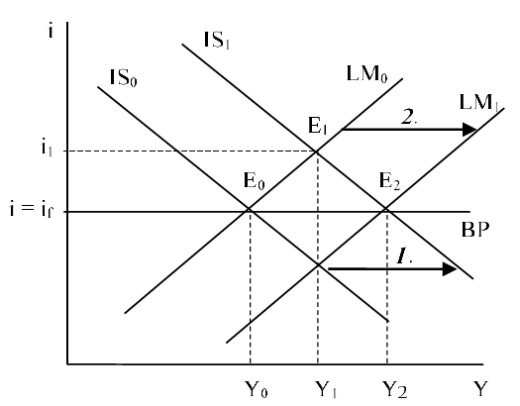
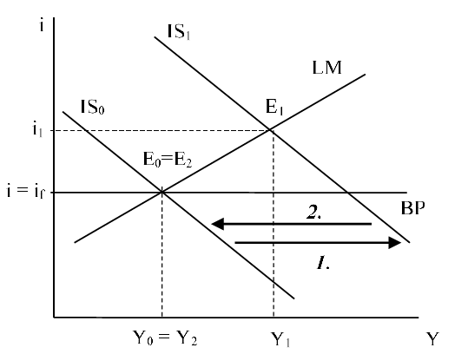
Hospodářská politika v modelu IS-LM-BP: (1a) Mundell-Flemingův model
Fiskální expanze v systému pevných a plovoucích devizových kurzů
Vláda provede fiskální expanzi (IS₀→IS₁). Novým bodem rovnováhy se stane E₁ při zvýšené úrokové sazbě i₁ a Y₁ (vnitřní rovnováha). BP je v nerovnováze (přebytek BP), proto není bod E₁ bodem všeobecné rovnováhy. i>i_{f} → masivní příliv kapitálu → tlak na revalvaci domácí měny, čemuž však musí centrální banka zabránit (intervenovat - prodává domácí měnu, nakupuje zahraniční a zvyšuje domácí peněžní zásobu (↓i) → posun křivky LM₀ doprava do LM₁. Centrální banka bude intervenovat tak dlouho, dokud i=i_{f} → rovnováha v bodě E₂ při ↑ důchodu, původní úrokové sazbě a původní hodnotě domácí měny.
Vláda provede fiskální expanzi (IS₀→IS₁). Novým bodem rovnováhy by měl být bod E₁, ale nebude. Expanze sice vyvolá tendenci k růstu Y, to však zároveň zvedne domácí úrokovou sazbu a i > i_{f} → masivní příliv kapitálu → v systému plovoucích kurzů způsobí zhodnocení měny → export se stává dražším, import naopak levnějším → ↓NX → ↓AD → ↓Y. Měna se bude zhodnocovat, dokud i=i_{f} → křivka IS se vrací na původní úroveň, rovnováha v bodě E₂ při původním důchodu, původní úrokové sazbě a zhodnocené hodnotě domácí měny.
Fiskální politika nemá v DMK a floatingu žádný účinek na úroveň reálného důchodu (úplný mezinárodní vytěsňovací efekt). FP je neúčinná ve vztahu k Y a u.
Fiskální politika je maximálně účinná (fixing a DMK).

Slide 15
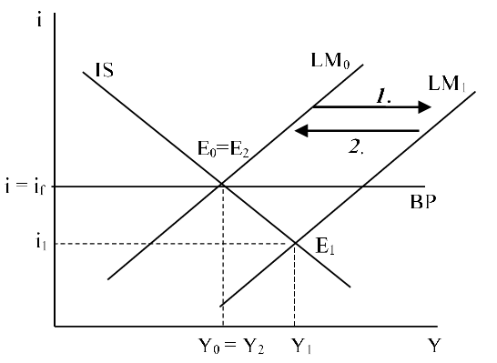
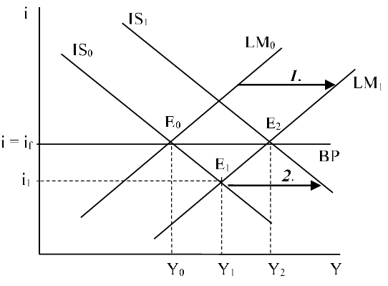
Hospodářská politika v modelu IS-LM-BP: (1b) Mundell-Flemingův model
Monetární expanze v systému pevných a plovoucích devizových kurzů
CB provede monetární expanzi zvýšením nabídky peněz (LM₀→LM₁). Protože je P fixní, vede růst (M/P) k přebytku peněz v ekonomice, dochází k poklesu úrokové sazby (i₁) a růstu reálného důchodu (Y₁), ekonomika se nachází v bodě E₁ (pouze vnitřní rovnováhu, BP je v deficitu). i<if → masivní odliv kapitálu → tlak na devalvaci domácí měny, čemuž však musí centrální banka zabránit prostřednictvím prodeje cizí měny a nákupu měny domácí, čímž snižuje nabídku peněz v ekonomice (roste i) → LM₁ se vrací do LM₀ do té doby, než i = i_{f} a obnoví se původní rovnováha E₀=E₂.
CB provede monetární expanzi (LM₀→LM₁; ↑M/P a ↓i a ↑Y1). Bod E1 však představuje
pouze vnitřní rovnováhu (BP je schodková). i < i_{f} → masivnímu odlivu kapitálu ze země a ke znehodnocení domácí měny → export stává levnějším a konkurenceschopnějším, dovoz přitom dražším →↑NX → ↑AD → ↑Y. Měna se bude znehodnocovat, dokud pokles relativních cen EX a IM nezajistí přesun ekonomiky do bodu E₂ (IS₀→IS₁) → E₂ při vyšší úrovni reálného důchodu (Y₂), stejné úrokové sazbě a znehodnocené měně.
Monetární politika je v případě dokonalé kapitálové mobility a při plovoucích kurzech velmi účinná, protože vede k růstu reálného důchodu.
Za předpokladu DKM a fixingu je MP zcela neúčinná, protože nemá žádný vliv na konečnou změnu důchodu.

Slide 16
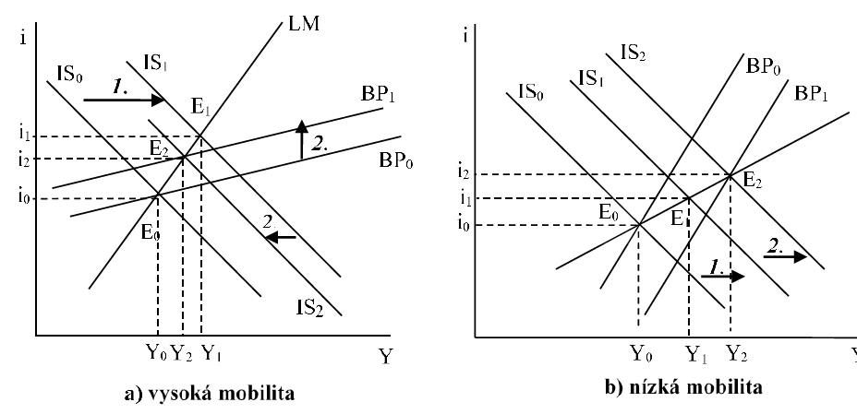
Hospodářská politika v modelu IS-LM-BP: (2) nedokonalá mobilita kapitálu
Nedokonalou kapitálovou mobilitou rozumíme stav, kdy má křivka BP pozitivní sklon a rozdíl mezi domácí a zahraniční úrokovou sazbou může být po určitou dobu udržován.
Země s relativně vysokou mobilitou kapitálu bude mít křivku LM s větším sklonem než má křivka BP a země s relativně nízkou mobilitou kapitálu bude mít křivku LM s menším sklonem než je křivka BP.
Účinnost fiskální politiky v systému plovoucích kurzů a nedokonalé mobility kapitálu
↑G: IS₀→ IS₁ (↑i₁ ↑Y₁) →↑Y₁ →
při relativně vysoké mobilitě kapitálu: v E₁ vznikne ex ante přebytek BP → zhodnocení domácí měny, ale ↓EX a ↑IM → pokles křivky IS₁ doleva do IS₂ a posun křivky BP₀ do BP₁. Konečná rovnováha: bod E₂ s vyšším reálným důchodem (Y₂) a vyšší úrokovou sazbou (i₂) oproti výchozí situaci.
kapitál je relativně nemobilní: v E₁ vznikne deficit BP (bod E₁ je pod křivkou BP)→ znehodnocení domácí měny → ↑EX a ↓IM → růst křivky IS₁ doprava do IS₂ a posun křivky BP₀ do BP₁. Konečná rovnováha: bod E₂ s vyšším reálným důchodem (Y₂) a vyšší úrokovou sazbou (i₂) oproti výchozí situaci. Účinek fiskální politiky na reálný důchod v systému plovoucích kurzů roste se snižující se mobilitou kapitálu.

Slide 17
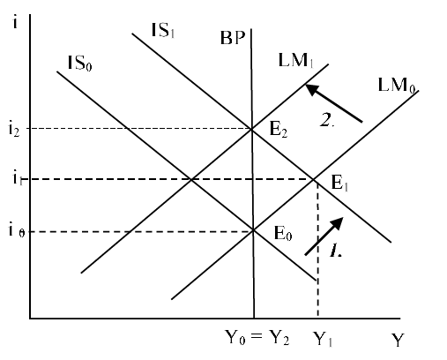
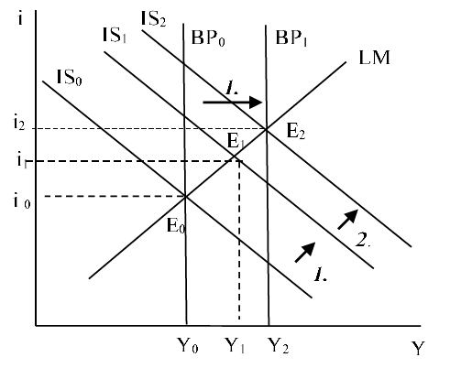
Hospodářská politika v modelu IS-LM-BP: (3a) dokonalá imobilita kapitálu
V případě dokonalé kapitálové imobility (nulové kapitálové mobility) nebude pohyb kapitálu reagovat na pohyb úrokové míry. Za tohoto předpokladu neexistuje vazba domácí úrokové míry na zahraniční úrokovou míru a křivka rovnováhy platební bilance (BP) bude vertikální.
Fiskální expanze v systému pevných a plovoucích devizových kurzů
fiskální expanze: ↑G: IS0→ IS1 (↑i1 ↑Y1)
i>i_{f} → nulový vliv na pohyb kapitálu, avšak ↑i → ↓I, současně ↑Y1 → ↑IM a ↓NX (BP je v deficitu → tlak na znehodnocení domácí měny → nelze, jsme ve fixingu, a CB bude intervenovat ve smyslu nákupu domácí měny a prodeje deviz (LM0 → LM1) → ↑i2 a ↓Y2 (reálný důchod bude klesat tak dlouho, dokud se platební bilance nedostane zpět do rovnováhy). FP je zcela neúčinná a vyvolá úplný vytěsňovací efekt
↑G: IS0→ IS1 (↑i1 ↑Y1) →↑Y1 → ↑IM a ↓NX (BP je v deficitu → tlak na znehodnocení domácí měny → posun křivky BP0 doprava do BP1 + růstu konkurenceschopnosti domácího zboží v zahraničí, což při splnění Marshallovy–Lernerovy podmínky povede ↑NX → ↑AD → ↑Y (IS1→ IS2), novým bodem celkové rovnováhy se tak stává bod E2, který představuje průsečík křivek IS2, BP1 a LM. FP je účinná a její velikost pak bude záviset na sklonech křivek IS a LM.
Marshallova-Lernerova podmínka říká, že běžný účet platební bilance se po devalvaci (depreciaci) zlepší pouze v případě, že je součet cenové elasticity poptávky po exportu a cenové elasticity poptávky po importu v absolutním vyjádření větší než jedna.

Slide 18
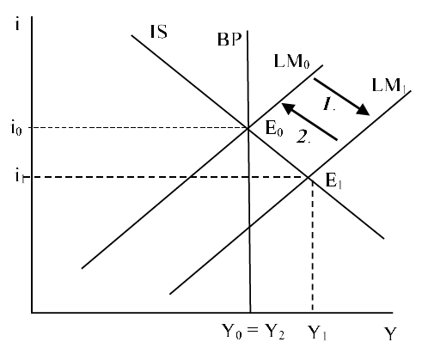
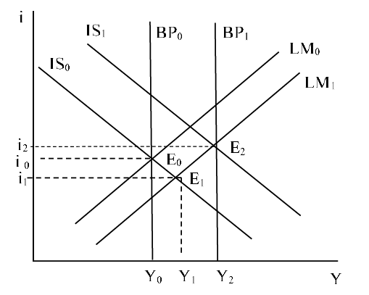
Hospodářská politika v modelu IS-LM-BP: (3b) dokonalá imobilita kapitálu
Monetární expanze v systému pevných a plovoucích devizových kurzů
CB ↑ (M/P) (LM₀→LM₁) → ↓i (i₁) a ↑Y (Y₁)
i<if → žádný vliv na pohyb kapitálu ani tlak na změnu kurzu
↑Y→ ↑IM a ↓NX a deficit BP → tlak na devalvaci domácí měny, čemuž však musí centrální banka ve fixingu zabránit prostřednictvím prodeje cizí měny a nákupu měny domácí, čímž snižuje nabídku peněz v ekonomice (roste i) → LM₁ se vrací do LM₀ a obnovuje se se původní rovnováha. MP je zcela neúčinná.
CB provede monetární expanzi (LM₀→LM₁; ↑M/P a ↓i a ↑Y₁). ↑Y →↑IM →↓NX → deficit platební bilance, tlak na znehodnocení měny → depreciace (1) posune křivku BP doprava a současně (2) roste konkurenceschopnost domácí produkce na zahraničních trzích (naše zboží je levnější). Za splnění Marshall-Lernerovy podmínky, ↑EX→↑NX → posun IS₀ do IS₁. Nová rovnováha se ustálí při vyšším důchodu (Y₂) a úrokové míře (i₂) bodě E₂. Vzhledem k účinkům na reálný produkt, lze říci, že monetární politika je za předpokladu dokonalé kapitálové imobility a v systému plovoucích kurzů účinná.

Slide 19
Děkuji za pozornost.

